Slide 1







MANUAL DE MARCA · 2026
ReVoto
Cada voto se suma.
Cómo se ve, cómo suena y cómo se usa la marca
que cuenta cuánto vota tu territorio.
Hackathon INE 2026 · MIWA · Versión 2.0 · Octubre 2026
Notes:
Portada. El lema «Cada voto se suma» es una propuesta que nace del isotipo: boletas que se apilan.

Slide 2




Marca lo que buscas
ÍNDICE
01
Esencia
02
Logotipo
03
Color y tipografía
04
Interfaz y datos
Una boleta, cinco casillas. Empieza por la que quieras.
05
Aplicaciones

Slide 3

01
SECCIÓN 01
Esencia
Qué es ReVoto, qué significa su símbolo y cómo habla.

Slide 4

Re + Voto = tu voto en contexto
CONCEPTO
Tu voto en contexto
Cuánto vota tu territorio y de dónde sale cada cifra.
Re
Volver a mirar, revisar, recontar.
Voto
Participar, contar, sumarse.
+
=
Sin colores de partido, sin juicios: solo cifras claras, con su territorio, su periodo y su fuente.

Slide 5





Tres boletas que se suman
EL SÍMBOLO
Tarjeta superior
Tu municipio: lo más cercano a ti.
Tarjeta intermedia
Tu entidad: el contexto inmediato.
Tarjeta inferior
El país: la base que sostiene todo.
La sección electoral nunca aparece: es demasiado pequeña para publicarse con seguridad.
Notes:
El isotipo cuenta la estructura de los datos: tres niveles (nacional, entidad y municipio) y nunca la sección electoral (RN-02).

Slide 6




Si ReVoto fuera persona, sería…
PERSONALIDAD
Cercana
Neutral
Clara
Verificable
Te habla de tú y empieza por tu territorio.
Nada favorece a un partido: ni color, ni palabra, ni imagen.
Una idea y una cifra por pantalla.
Toda cifra dice dónde, cuándo y de dónde sale.

Slide 7

Hablamos como una amiga que sabe
VOZ Y TONO
✓ ASÍ SÍ
✕ ASÍ NO
¿Cuánto vota tu territorio?
¡¡Los jóvenes no votan!!
Seis de cada diez personas votaron en 2024.
Vota por el cambio.
Tú decides cuándo pasar a la siguiente pantalla.
Tasa ajustada por registros NS.
El nombre se escribe ReVoto: una palabra, R y V mayúsculas. Solo el logotipo va en mayúsculas (REVOTO).

Slide 8


02
SECCIÓN 02
Logotipo
Versiones, construcción, tamaños y reglas de uso.

Slide 9

Tres formas de firmar
VERSIONES
Logotipo
Isotipo
Ícono de app
Portada (W-01), tarjeta para compartir (W-12) y cierre (W-10).
Zona superior de la app a 32 px, sellos y espacios pequeños.
Favicon, pantalla de inicio y avatar en redes.

Slide 10
Déjalo respirar
CONSTRUCCIÓN
1X
Área de protección en cada lado
X
X
Altura de la palabra REVOTO
X
0.2X
Separación entre isotipo y palabra
2 : 1
Alto del isotipo frente a la palabra
Notes:
Medidas tomadas del archivo del logotipo: la palabra mide X; el isotipo, unas 2X; la separación, 0.2X.

Slide 11

Pequeño, pero que se lea
TAMAÑOS MÍNIMOS
Logotipo
Isotipo
Ícono de app
96 px
24 px
32 px
Impreso: 25 mm
Impreso: 8 mm
Mínimo absoluto: 16 px favicon
Por debajo de 96 px usa el isotipo solo. La palabra REVOTO nunca va sola.
Notes:
Las medidas impresas son una propuesta: confirmarlas con una prueba de impresión cuando exista el vector oficial.

Slide 12
Dónde se siente en casa
FONDOS
PAPEL
TINTA
ROSA CLARO
UVA
Principal
Ícono y redes
Piezas amables
Acentos
Nunca sobre magenta: la tarjeta superior del isotipo desaparece.

Slide 13





Así no se trata al logo
USOS INCORRECTOS
No estirar ni deformar
No rotar
No cambiar colores
No poner sobre magenta
No agregar sombras
No separar las capas

Slide 14

03
SECCIÓN 03
Color y tipografía
La paleta, sus proporciones y las letras.

Slide 15
Tinta, papel y un golpe de magenta
COLORES PRINCIPALES
Tinta
Papel
Magenta
#171824
RGB 23 24 36
Texto y acciones
#FFFFFF
RGB 255 255 255
Superficies
#FF2D94
RGB 255 45 148
Identidad
60 · 30 · 10
tinta · papel · magenta
Notes:
Proporción en piezas de marca. En la interfaz el papel domina y el magenta se reserva para identidad y selección.

Slide 16
La familia morada da profundidad
PALETA DE APOYO
#C8106E
#5D1B6D
#B481FF
#A998FF
Magenta texto
Uva
Lila
Lavanda
Texto pequeño
#933D82
Presidencial
#FFE3F1
Categorías
#8495FF
Categorías
Ciruela
Rosa claro
Azul
Ilustración
Selección
Categorías
Lila, azul y lavanda solo distinguen categorías en gráficas, siempre con etiqueta. Nunca como texto.

Slide 17

Los datos también se visten de marca
COLOR EN LOS DATOS
¡En años presidenciales se vota más!
Escala para mapas
62.1
62.4
59.7
51.8
44.1
47.1
Menor → mayor participación
Nunca solo color: patrón, etiqueta y tabla alternativa (RN-03).
2009
2012
2015
2018
2021
2024
■ PRESIDENCIAL
▨ INTERMEDIA
Notes:
Datos de ejemplo del SRS §3.3: participación nacional en elecciones federales 2009–2024.

Slide 18
Letras con carácter
TIPOGRAFÍA
Aa
Sora
Sora · titulares y cifras
Geométrica y abierta, con números muy claros. SemiBold 600 y Bold 700.
ABCDEFGHIJKLMNÑOPQRSTUVWXYZ 0123456789
Plus Jakarta Sans · texto e interfaz
Cálida y legible en pantallas chicas. Regular 400, Medium 500 y SemiBold 600.
abcdefghijklmnñopqrstuvwxyz ¿? ¡! %
Notes:
En la app las fuentes deben alojarse en el propio sitio: la política de seguridad (CSP) bloquea Google Fonts.

Slide 19
Una escala, pocas voces
JERARQUÍA
¿Cuánto vota tu territorio?
PORTADA
Sora 800 · 44/46 px
59.7 %
CIFRA
Sora 700 · 56/56 px
En años presidenciales se vota más.
TITULAR
Sora 700 · 26/32 px
Elige tu entidad y tu municipio para ver sus cifras.
CUERPO
Jakarta 400 · 16/24 px
Nacional · Elección federal 2024
META
Jakarta 400 · 14/20 px
Notes:
Tamaños en px de la app. En lectura fácil (W-13) el cuerpo sube a 20 px, h1 a 28 px y la cifra a 64 px.

Slide 20

04
SECCIÓN 04
Interfaz y datos
Cómo se ve la marca dentro de la app.

Slide 21
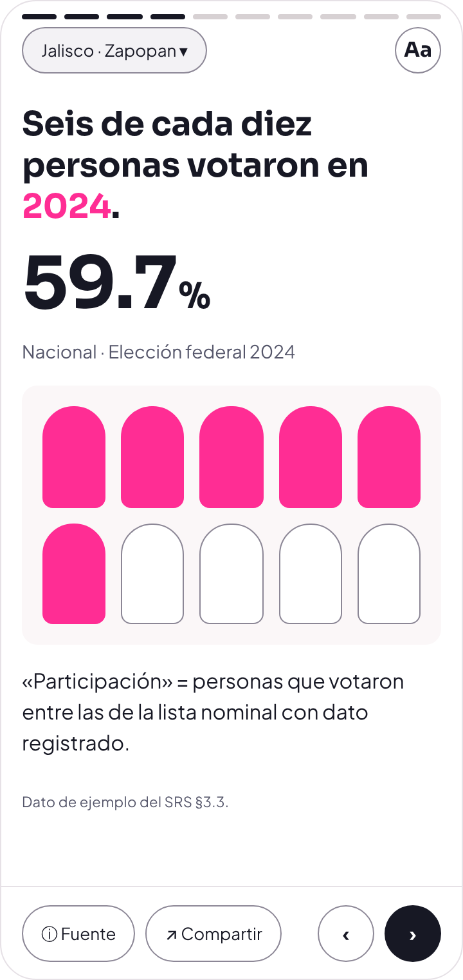
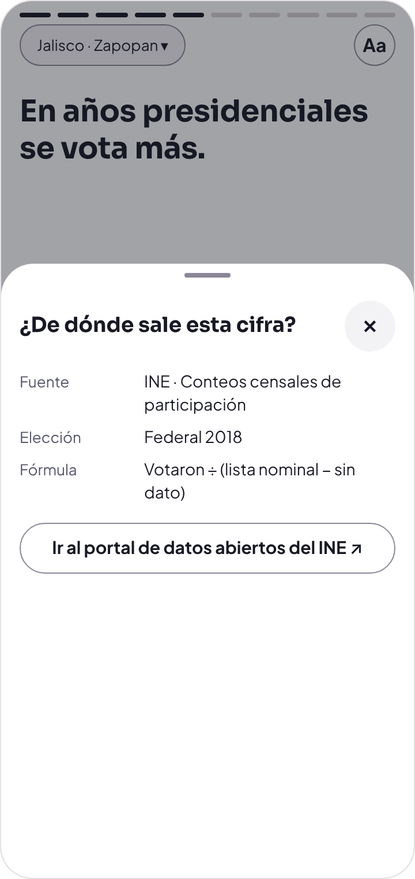
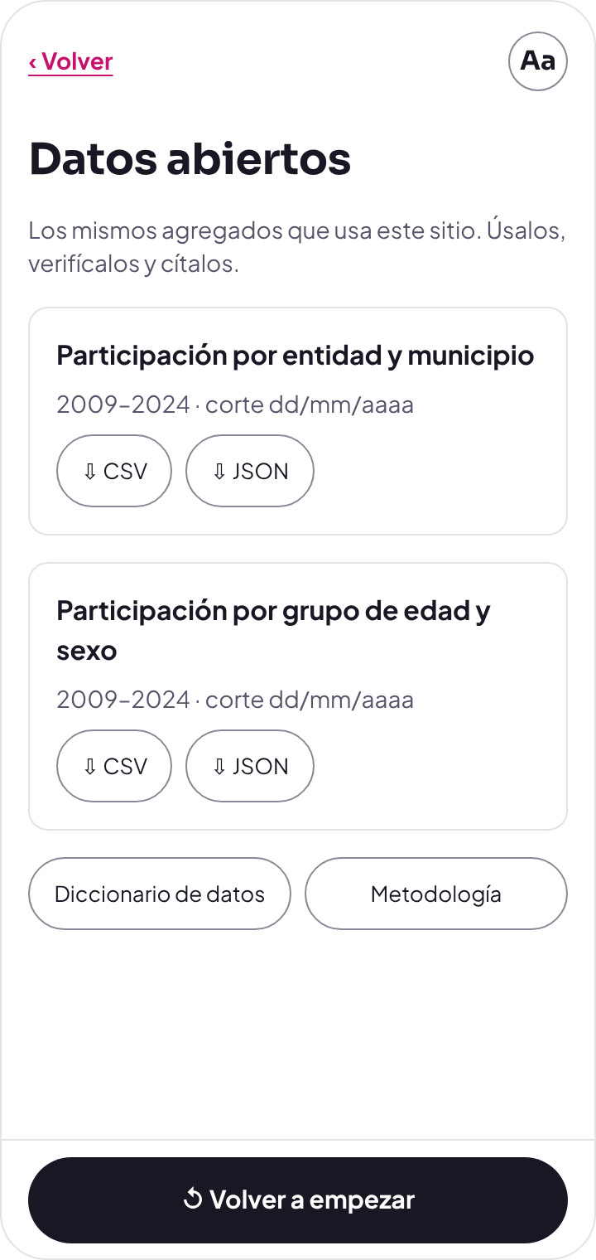
Una idea por pantalla
LA APP
Narrativa · W-03 a W-09
Hoja de fuente · W-11
Utilitaria · W-02, W-10, W-16
Notes:
Pantallas hechas con los componentes del sistema de diseño. Cifras de ejemplo del SRS.

Slide 22
Controles hechos para el pulgar
COMPONENTES
Primario en tinta, nunca en magenta. El magenta marca identidad y selección.
Ver mis cifras →
ⓘ Fuente
↗ Compartir
44 px mínimo para todo lo que se toca, y foco visible con anillo de 2 px.
‹
›
Jalisco · Zapopan ▾
Seleccionado = rosa claro + borde magenta. Nunca solo el color.
Historia 9:16
Publicación 1:1

Slide 23

¿Se lee? Lo comprobamos
ACCESIBILIDAD
Aa
17.6 : 1
Aa
5.6 : 1
Aa
5.1 : 1
Tinta sobre papel
Todo texto
Magenta texto
Texto pequeño y enlaces
Tinta sobre magenta
Texto sobre bloques
Aa
3.5 : 1
Aa
2.8 : 1
Aa
2.7 : 1
Magenta sobre papel
Solo ≥ 24 px e iconos
Lila sobre papel
Nunca texto
Azul sobre papel
Nunca texto
Notes:
Contrastes calculados con la fórmula de WCAG 2.2 sobre los HEX de la paleta.

Slide 24
05
SECCIÓN 05
Aplicaciones
La marca en redes, en la tarjeta para compartir y en papel.

Slide 25
Lista para cada red
DIGITAL
ReVoto
¿Cuánto vota tu territorio?
ÍCONO DE APP
AVATAR
PORTADA DE REDES
En redes el isotipo va entero y con aire. Fondos: tinta, uva, papel, rosa claro o magenta (solo sin el isotipo encima).

Slide 26
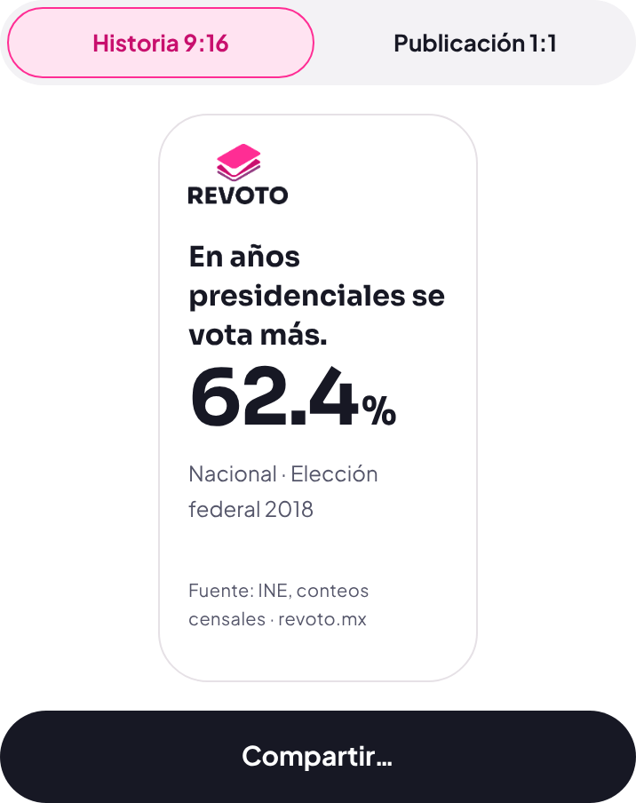
Cada cifra viaja con su contexto
TARJETA PARA COMPARTIR
Logotipo arriba
Siempre completo, sobre papel.
1
Una cifra protagonista
Con territorio y periodo debajo (RN-10).
2
Fuente escrita
«Fuente: INE, conteos censales».
3
Dos formatos
Historia 9:16 y publicación 1:1.
4
Notes:
La tarjeta incluye cifra, territorio, periodo, fuente y liga; nunca datos personales (RN-08).

Slide 27
Papelería con buena vibra
PAPELERÍA
¿Cuánto vota tu territorio?
Sticker
[Nombre Apellido]
[rol] · MIWA
revoto.mx
Notes:
Papelería para la presentación ante el jurado. Los campos entre corchetes se llenan por persona; el dominio es de ejemplo.

Slide 28



El símbolo se vuelve juego
RECURSOS GRÁFICOS
Calcomanías
Tarjetas inclinadas con contorno grueso y sombra sólida. Máximo 6° de giro.
Trazos a mano
Subrayar, señalar, celebrar. Siempre cerca del texto, nunca de fondo.
Iconos
Lineales de 2 px, extremos redondeados, un color (Lucide).

Slide 29
Cada voto se suma.
MIWA · HACKATHON INE 2026

